Slide 1
BACILLI Gram +
C. tetani
C. botulinum
C. perfringens
C. difficile
Tetano: paralisi spastica
Botulismo: paral. flaccida
Anaerobi
CLOSTRIDI
(sporigeni)
Gangrena gass.:
toss. α mionecrotica
Colite pseudomembranosa:
antibioticoresistenza

Slide 2
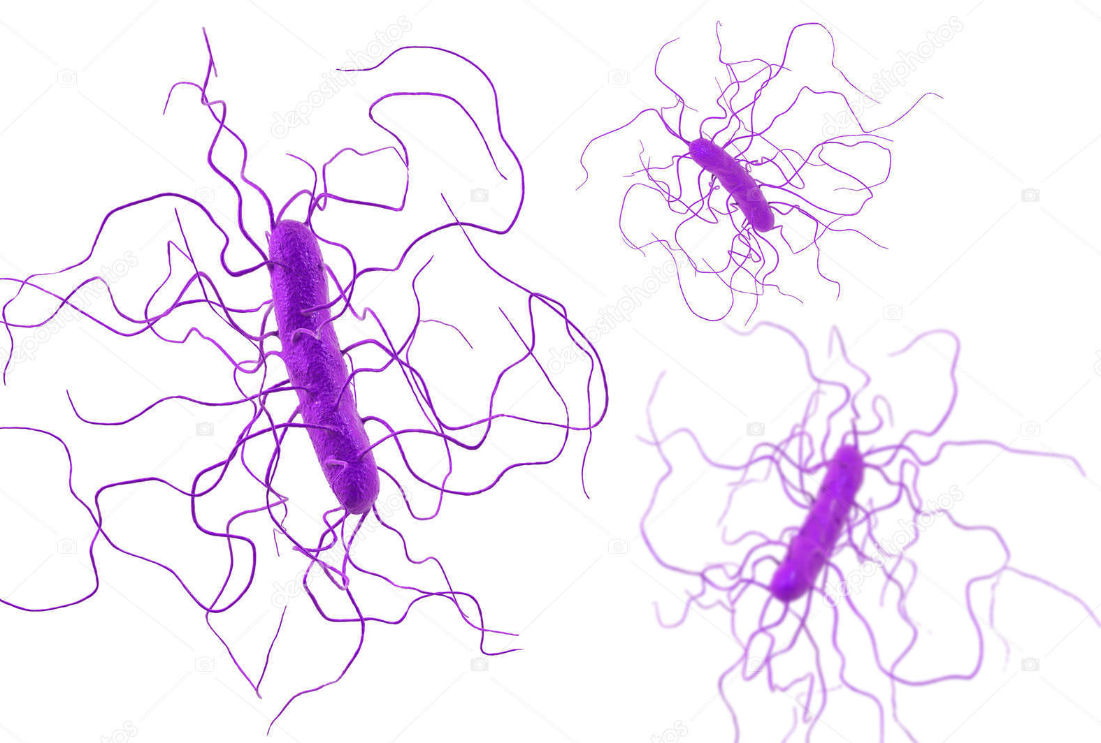
Clostridium difficile
Grande bacillo Gram+, anaerobio, sporigeno, tossinogenico
Ambiente, uomo, animali
Portatori asintomatici
E’ un patogeno umano e animale
Causa importante di diarree nosocomiali
Fattori di rischio
Assunzione di antibiotici
Ospedalizzazione

Slide 3
Clostridium difficile
Tossina A (enterotossina): stimola l’infiltrazione di polimorfonucleati neutrofili e il rilascio di citochine
Tossina B (citotossina): distruzione del citoscheletro per depolimerizzazione dell’actina
proteasi, fimbrie, flagelli, capsula
differenze nella espressione dei vari fattori
Variabilità tra ceppi nella virulenza

Slide 4
Clostridium difficile
aumenta la concentrazione di portatori (infetti/malati)
alta contaminazione ambientale di spore
In Ospedale
Aumenta il rischio di colonizzazione con la lunghezza degenza
B) Cambiamento del rapporto colonizzazione -> infezione -> malattia
  terapia/e, altri interventi
  stress

Slide 5
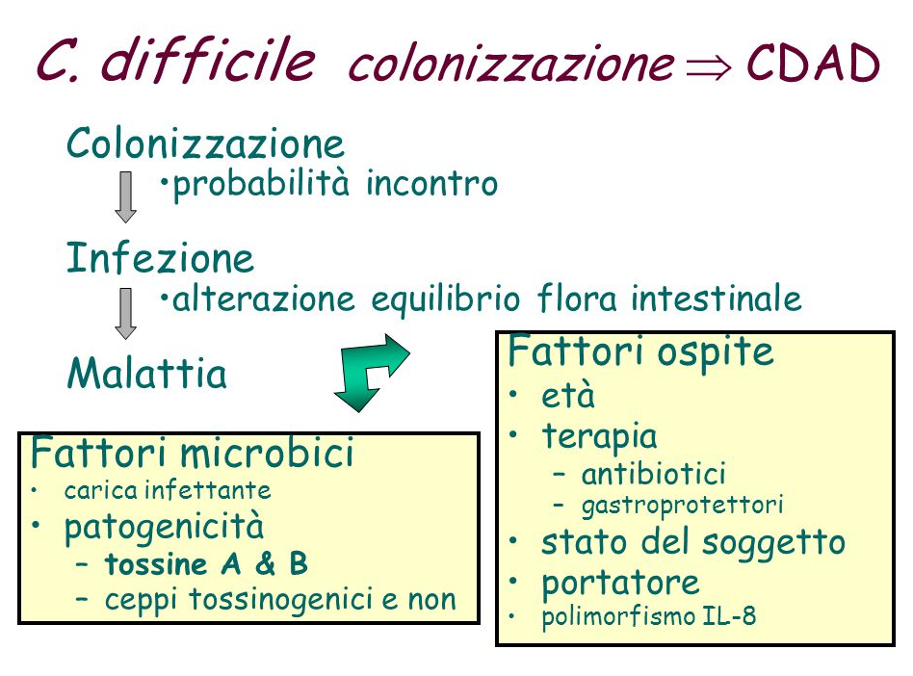

Slide 6
Clostridium difficile
SINTOMI IN DEGENTI (O EX DEGENTI) CHE ABBIANO ASSUNTO O STIANO ASSUMENDO ANTIBIOTICI:
Diarrea (molto frequente, non grave)
colite
colite pseudomembranosa
  Perforazione
  Megacolon tossico
  sepsi
(rara, molto grave)
COMPLICANZE

Slide 7
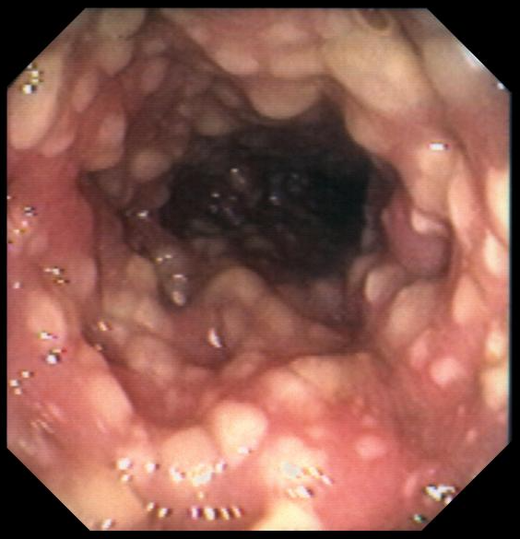
Clostridium difficile

Slide 8
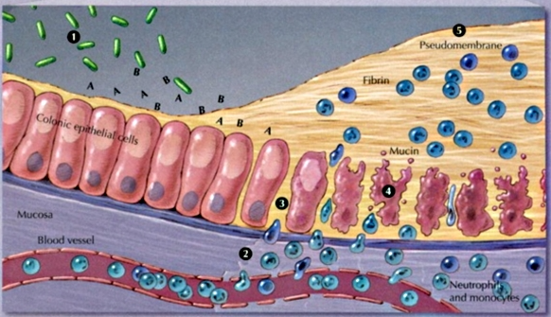
Clostridium difficile
FORMAZIONE DELLE PSEUDOMEMBRANE

Slide 9
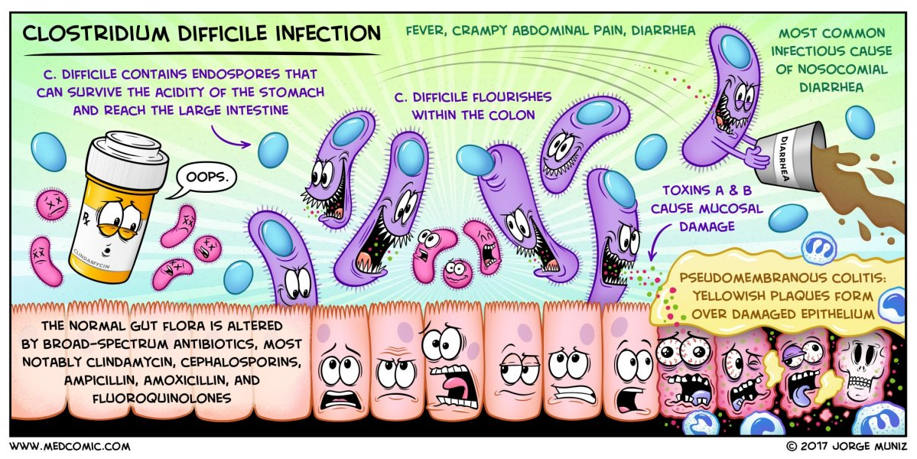
Clostridium difficile
patogenesi

Slide 10
Clostridium difficile
diagnosi diretta:
Esame batterioscopico
Isolamento e identificazione
valutazione tossinogenicità
Citotossicità fecale specifica su colture cellulari (gold standard)
tossina B
Ricerca antigeni: tossina A, tossina B, altri antigeni
Metodi biomolecolari (tossine, 16SrRNA)

Slide 11
Clostridium difficile
TERAPIA SPECIFICA
Antibiotici di riferimento:
VANCOMICINA
METRONIDAZOLO
La terapia antibiotica NON SEMPRE è GIUSTIFICATA
Decidere in base a
Presenza di Resistenze
gravità del quadro
stato del paziente

Slide 12
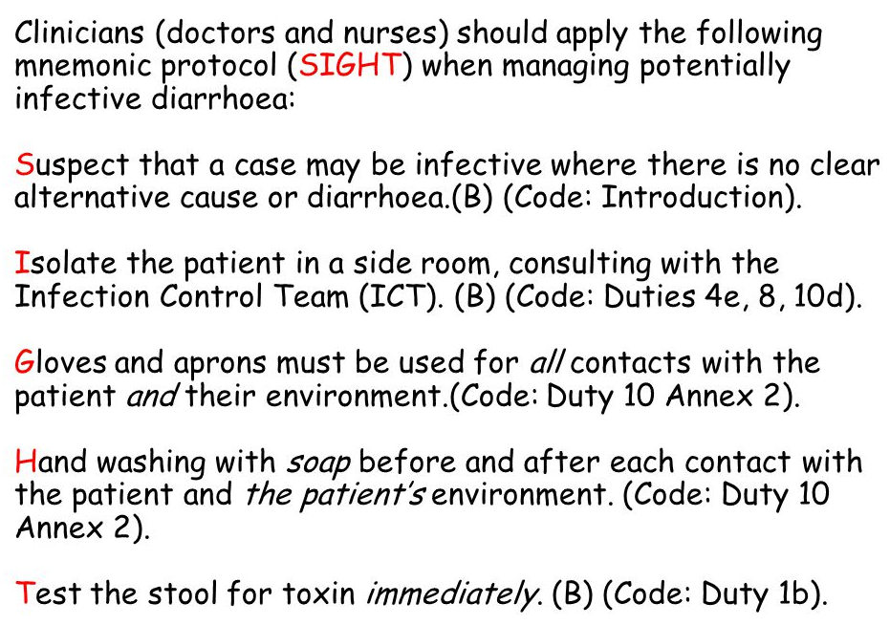

Slide 13
BACILLI Gram +
C. tetani
C. botulinum
C. perfringens
C. difficile
Tetano: paralisi spastica
Botulismo: paral. flaccida
Anaerobi
CLOSTRIDI
(sporigeni)
Gangrena gass.:
toss. α mionecrotica
Colite pseudomembranosa:
antibioticoresistenza

Slide 15
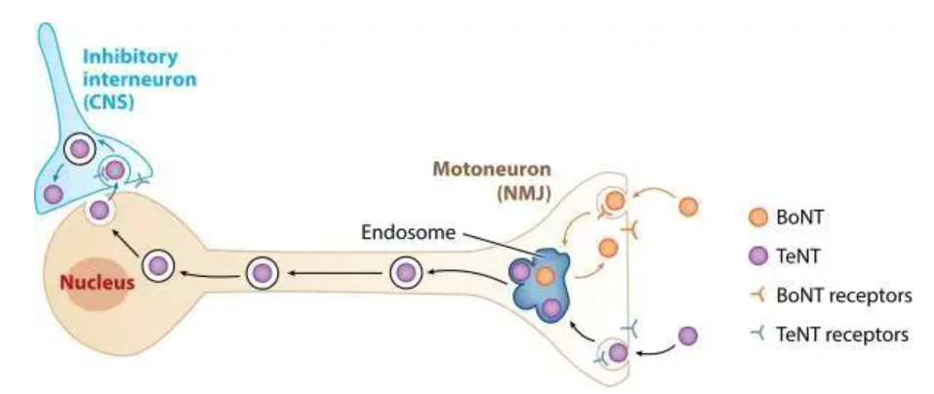
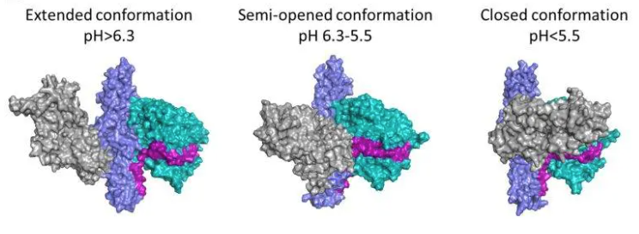
Clostridium tetani
bacillo Gram+, anaerobio, sporigeno, tossinogenico
Ubiquitario → spore molto diffuse nell’ambiente
Difficile da coltivare
Fattori di virulenza: 2 tossine
Tetanolisina → emolisina ossigeno-labile
Tetanospasmina (TeNT) → neurotossina termolabile
Neurotossina: una proteina scissa in due subunità che si aggregano formando la tossina che migra lungo il motoneurone motorio fino all’interneurone inibitorio.
Conformazione estesa
Conformazione chiusa
La tossina cambia conformazione durante il trasporto e assume la conformazione definitiva nell’interneurone inibitorio a pH 5
Dal neurone
Motorio...
...al neurone
inibitorio

Slide 16
RISULTATO: blocco dell’inibizione sul neurone motorio
Secrezione continua dell’acetilcolina nella sinapsi neuromuscolare
paralisi spastica
TETANO GENERALIZZATO
TETANO LOCALIZZATO
Sintomatologia confinata alla muscolatura del sito dell’infezione primaria
opistotono
Risus sardonicus
Altri sintomi: salivazione, sudorazione, irritabilità
Segni di coinvolgimento sist. Nerv. autonomo

Slide 17
TRATTAMENTO E PREVENZIONE
Prevenzione primaria: vaccinazione
sbrigliamento della ferita
trattamento locale con pennicillina e metronidazolo
immunizzazione passiva → siero antitetanico
Trattamento:
Prevenzione secondaria: vaccinazione

Slide 19
Clostridium botulinum
Gli agenti etiologici del botulismo sono un gruppo eterogeneo di bacilli Gram+, sporigeni anaerobi, suddivisi in 4 specie che in passato erano state classificate come Clostridium botulinum.
In anaerobiosi producono 7 diverse esotossine proteiche: BoNT/A→ BoNT/G
La forma più nota è l’assunzione di cibi contaminati dalla tossina

Slide 20
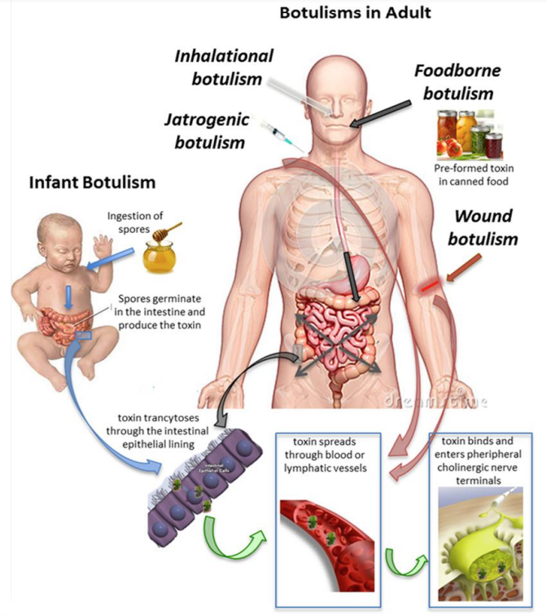
Quattro forme di botulismo
3 dell’adulto
1 dell’infanzia

Slide 21
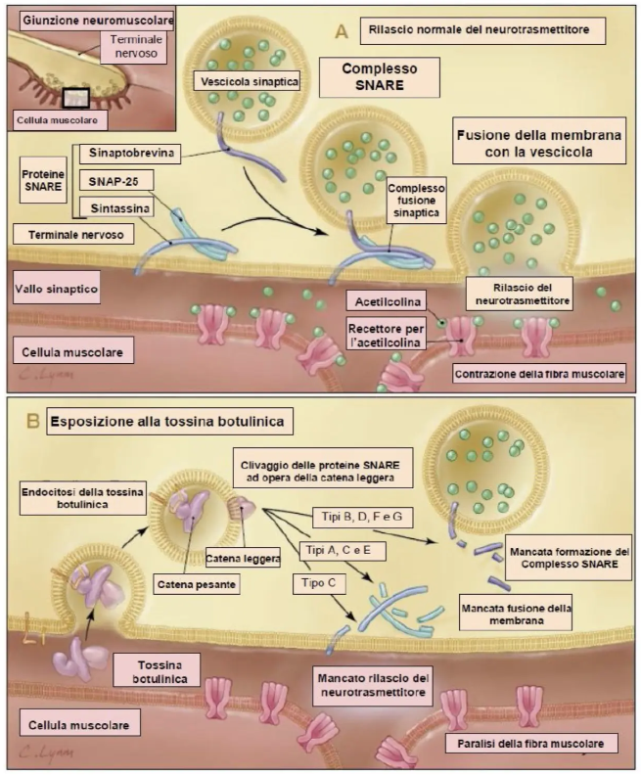
Nel motoneurone, quando il neurone viene eccitato le vescicole cariche di acetilcolina sono portate verso la membrana presinaptica da una subunità del complesso SNARE che trascina verso le altre proteine del complesso inducendo la secrezione della’Acetilcolina
Il complesso SNARE in molti tipi cellulari media l'aggancio delle vescicole con la membrana del compartimento che deve ricevere il carico
La subunità pesante della tossina botulinica si lega a recettori di acido sialico e glicoproteine presenti sulla superficie dei neuroni motori e stimola l’endocitosi. Il pH acido dell’endosoma causa il rilascio della catena leggera che lisa le proteine del complesso SNARE.
Le vescicole non rilasciano acetilcolina nello spazio sinaptico

Slide 22

RISULTATO: paralisi flaccida
paralisi respiratoria
DIAGNOSI: Ricerca della tossina in feci, siero e liquido gastrico
TERAPIA:
Assistenza respiratoria
Lavanda gastrica
Metronidazolo e penicilline
Antitossina botulinica A, B, E

